Slide 1
프리팹, 2D GUI, 장면 전환
이 정

Slide 2
목차
계층구조 설정
다른 물체에 연결된 스크립트 호출
프리팹 사용하기
2D로 GUI 표현하기
장면 전환

Slide 3
계층구조 설정

Slide 4
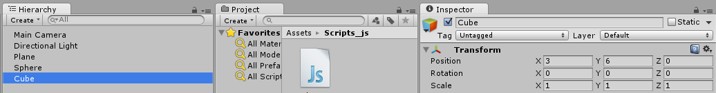
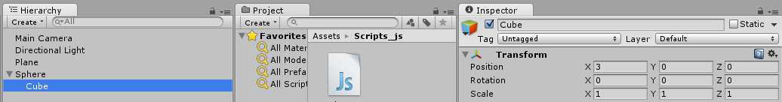
계층구조의 의미
자식 물체는 부모 물체와 함께 이동
예) 플레이어가 무기를 장착하는 경우
무기를 플레이어의 자식으로
물체 설치
Cube를 Sphere 에 드래그하여 계층구조 설정
오브젝트 | 속성 | 값
Cube | Position | 3, 6, 0
 | Rotation | 0, 0, 0
 | Scale | 1, 1, 1
오브젝트 | 속성 | 값
Sphere | Position | 0, 6, 0
 | Rotation | 0, 0, 0
 | Scale | 1, 1, 1

Slide 5
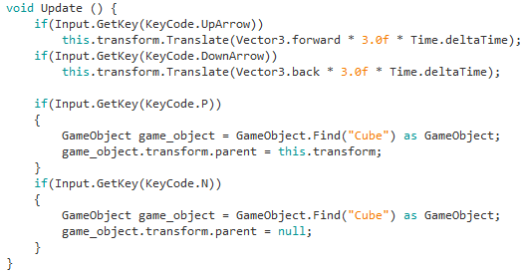
계층구조 프로그래밍
transform 이용

Slide 6
GameObject.Find()
Hierarchy 탭의 모든 활성화된 물체 중에 검색
가장 최근에 추가된 물체부터
대소문자 구별
as GameObject
찾은 대상을 GameObject 형식으로 반환
계산량이 많음
Update()에서 사용은 권장하지 않음
Start() 함수 등에서 처음 실행시에 찾아서 변수 할당 추천

Slide 7
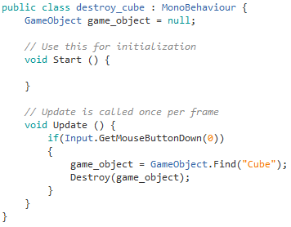
Find()의 탐색 우선순위 확인 예제
Cube 를 3개 생성 후 각각 크기를 다르게 배치
이름은 전부 “Cube”로 동일하게 유지

Slide 8
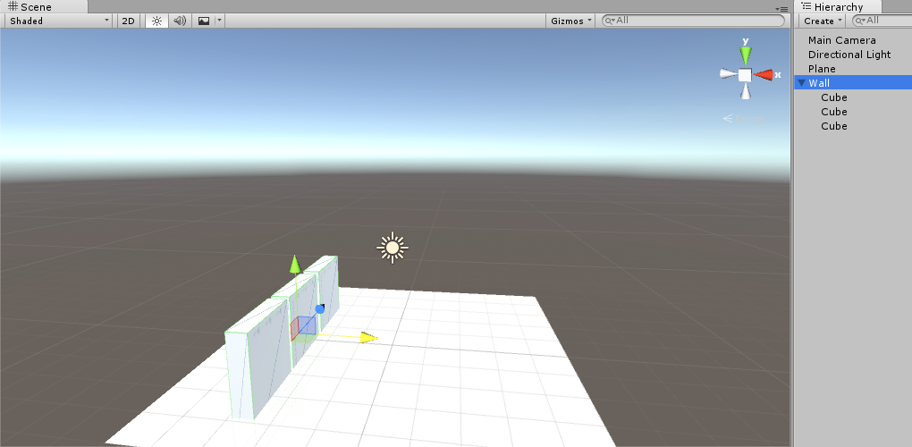
Empty 오브젝트를 이용한 그룹화

Slide 9
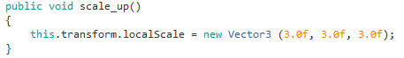
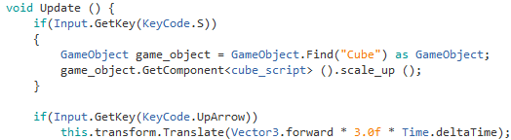
다른 물체에 연결된 스크립트 호출
cube_script.cs
Cube 에 드래그하여 연결
sphere_transform.cs

Slide 10
프리팹 사용하기

Slide 11

프리팹(Prefab)
게임 오브젝트의 원본을 간직하고 있는 데이터
원본
계층구조 탭
프로젝트 탭
1. 드래그하여
프리팹 생성
프리팹
2. 드래그하여
게임오브젝트(복사본) 생성
사본
사본
사본

Slide 12
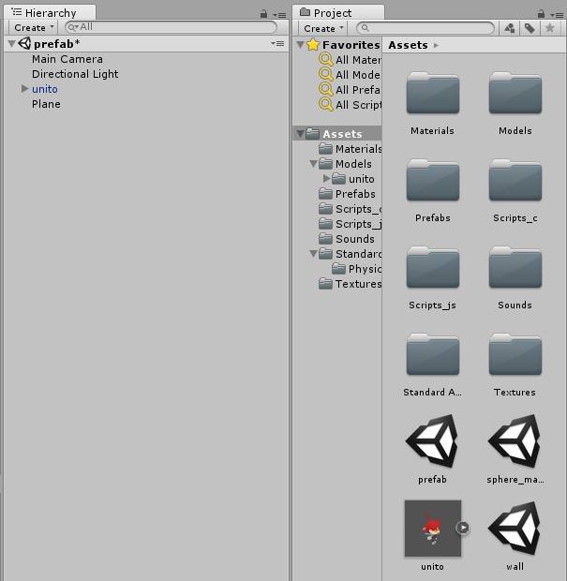
프리팹 생성
유니토 배치
unito.unitypackage
Rigidbody 추가
Sphere Collider 추가
Center :(0, 1, 0)
Radius : 1
프로젝트 탭에 드래그
원본 삭제
프리팹

Slide 13
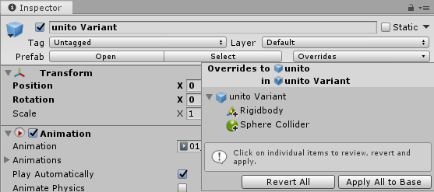
‘Original Prefab’ vs. ‘Prefab Variant’
Original Prefab
기존에 해당 물체를 가져온 원본과의 연결을 삭제
Prefab Variant
원본과의 연결을 유지
Revert All : 변경사항을 취소하고 원본 모델로 초기화
Apply All to Base : 변경사항을 원본에 적용

Slide 14
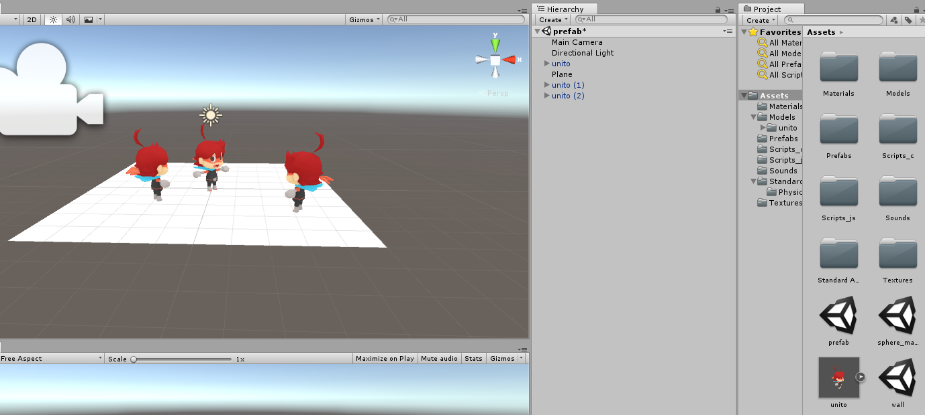
씬에 프리팹 배치
프로젝트 탭의 프리팹을 계층구조 탭으로 드래그

Slide 15
프리팹과 배치된 프리팹 오브젝트의 관계
1. 프로젝트 탭의 프리팹 선택
Scale 의 Y 값을 2로 변경
결과 확인 후 다시 1로 변경
2. 계층구조 탭에 배치된 프리팹 오브젝트 하나 선택
Scale 의 Y 값을 4로 변경
3. 프로젝트 탭의 프리팹 원본 선택
Scale 의 Y 값을 2로 변경
씬에 배치된 후 변경된 값은 프리팹을 변경해도 영향없음
프리팹과의 연결이 끊어진 항목은 굵은 글씨로 변경됨
해당 항목을 오른쪽 클릭
‘Revert’를 선택하여 프리팹과 다시 데이터 연결

Slide 16
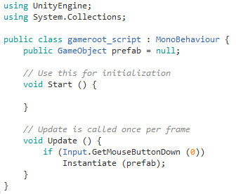
프리팹을 프로그래밍으로 배치
씬 안의 프리팹 관련 오브젝트 모두 삭제
generate_prefab.cs
Plane에 할당
코드 작성 후 실행
에러!!!
prefab 변수에 프리팹 할당
gameroot_script.cs
프리팹에 정의된 위치에
프리팹 오브젝트 생성

Slide 17
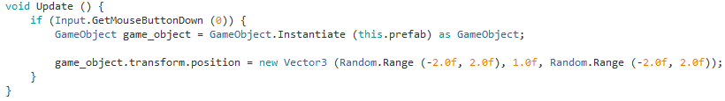
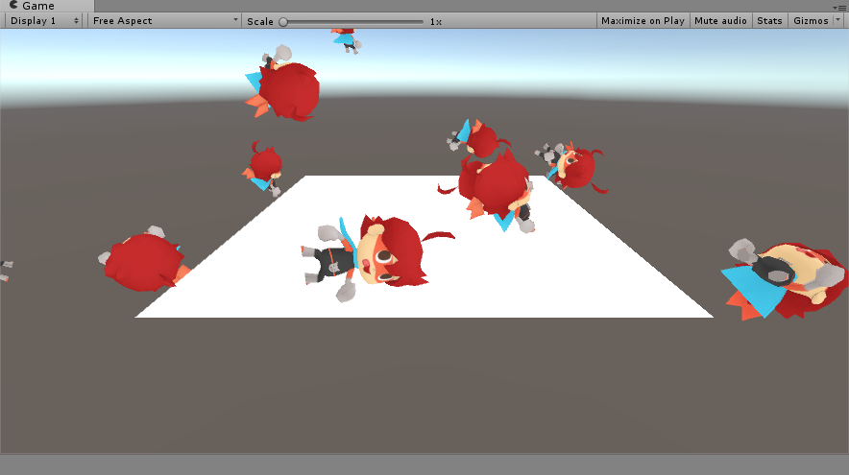
프리팹을 이용한 게임오브젝트 배치 응용

Slide 18
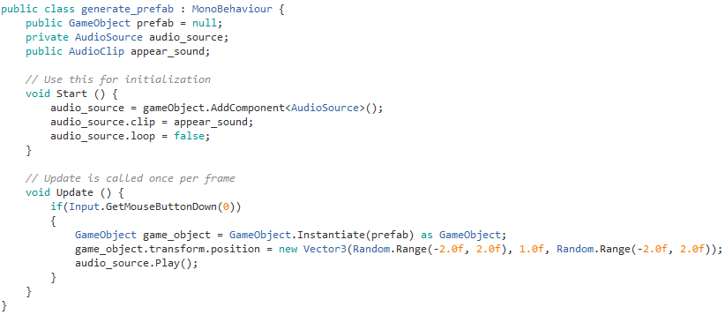
효과음 추가
스크립트가 연결된 물체에 AudioSource 요소를 추가하고
audio 변수에 할당

Slide 19
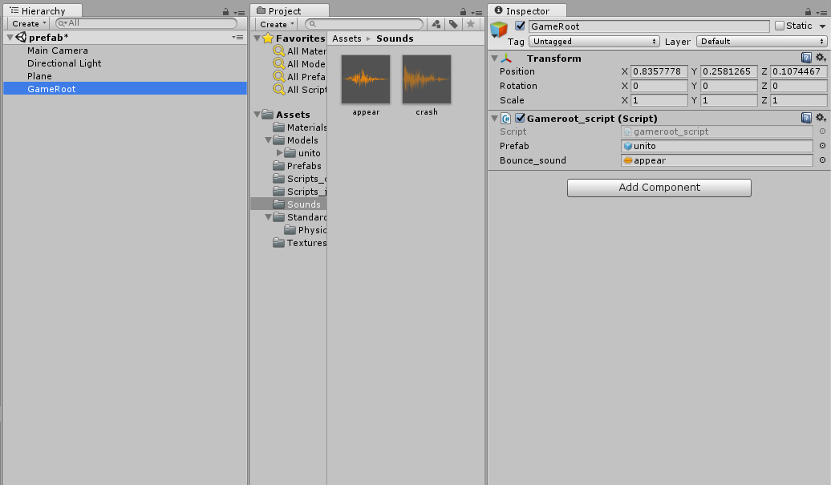
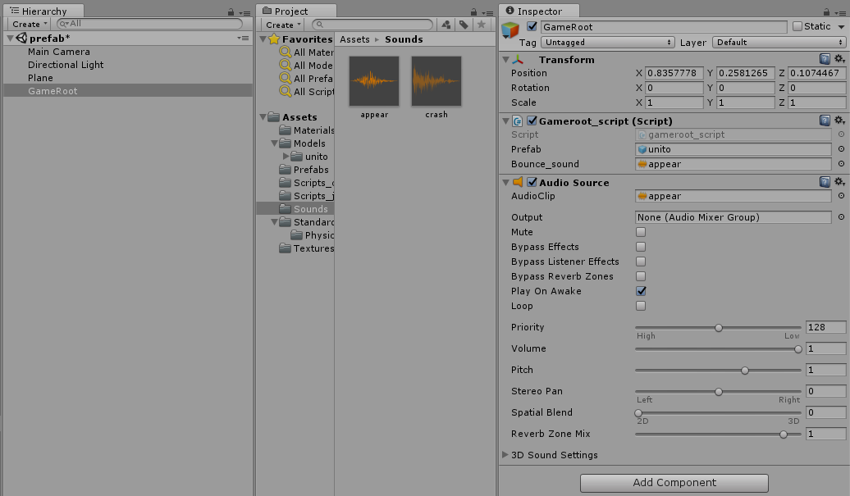
효과음 추가 결과

Slide 20
2D로 GUI 표현하기

Slide 21
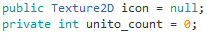
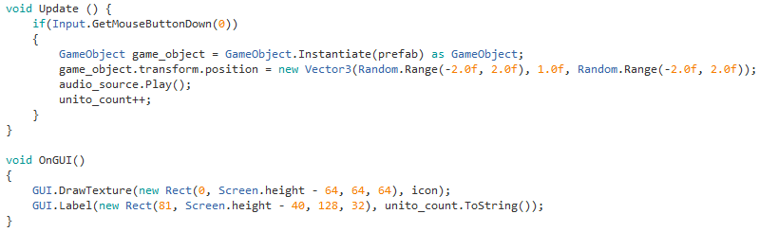
OnGUI()
사용 예) 게임점수나 체력 게이지 등
Start() 와 Update() 처럼 자동으로 호출됨
GUI 클래스의 함수들은 OnGUI()안에서만 사용 가능
사용할 이미지를 프로젝트 탭에 추가하고 icon 변수에 할당

Slide 22
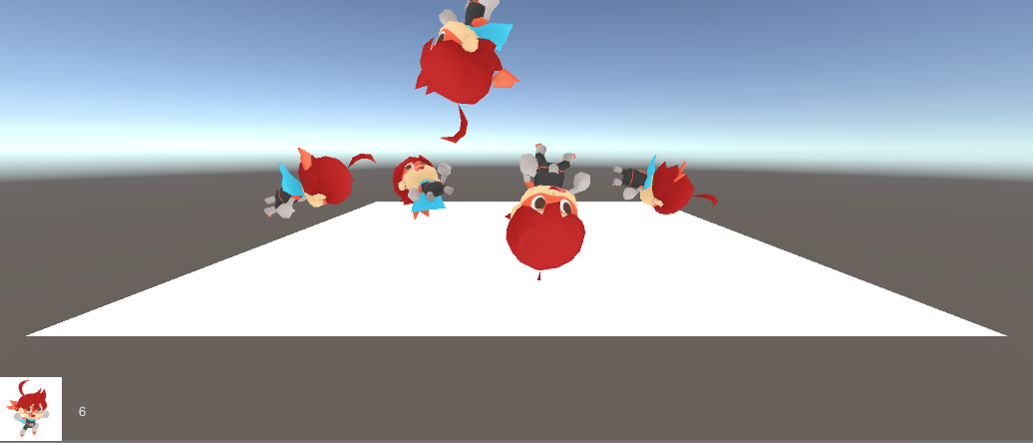
실행 화면

Slide 23
장면 전환

Slide 24
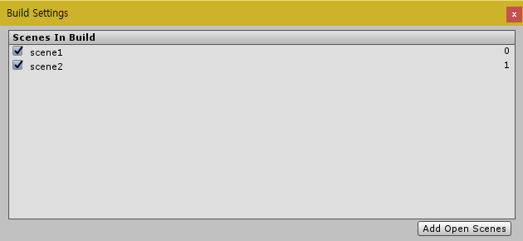
Build Settings
‘File’ → ‘Build Settings…’
구성한 장면들을 드래그하여 등록
scene_name
scene_index

Slide 25
SceneManager.LoadScene (scene_name/scene_index, mode)
매개변수로 지정한 Scene 을 불러옴
서로 다른 공간으로 구성된 장면 사이를 전환하는 효과
scene_name
구성한 장면 이름 또는
scene_index
장면의 인덱스 번호
mode : 선택적(없으면 LoadSceneMode.Single)
LoadSceneMode.Single
현재 로드되어 있는 장면을 지우고 새로 불러옴
LoadSceneMode.Additive
현재 로드되어 있는 장면에 추가로 겹쳐서 불러옴

Slide 26
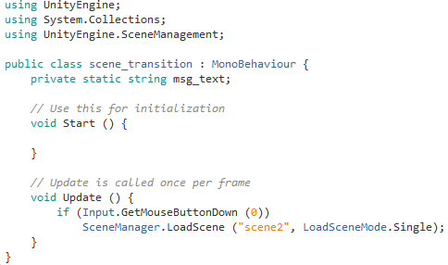
장면 전환 예제
새로운 프로젝트 생성
전환할 장면 구성
Plane, Cube, Directional Light 배치된 Scene 구성
저장 → ‘Scene1’
Plane, Sphere, Point Light 배치된 Scene 구성
저장 → ‘Scene2’
‘Scene1’ 불러오기
Empty Object 생성
GameRoot 로 이름 변경
scene_transition.cs
GameRoot 에 연결

Slide 27
과제 #3 : 물체 충돌과 장면 전환
바닥에 충돌한 횟수가 10번이 넘을 때마다 초기화
물체는 아무거나
처음엔 어느 정도 높이의 허공에서 생성되어 바닥에 떨어지도록
충돌 횟수 계산 기준
새로 생성된 물체가 바닥에 떨어져서 부딪히거나
하나의 물체가 계속 바닥에 튕기면서 부딪히거나
화면에서 잘 보이는 곳에 충돌한 횟수를 디스플레이
20~22 페이지 참조

Slide 28
과제 #3 : 물체 충돌과 장면 전환
제출 파일
학습자료실의 ‘실습과제 템플릿’ 게시물의 프로젝트를 기반으로 과제 작업할 것
프로젝트 폴더 전체를 zip 으로 압축
Scene을 비롯한 모든 파일이 제대로 저장되어 있는 지 꼭 확인할 것
학번_03.zip 으로 파일이름을 만들어 제출
제출기한(연장 제출 가능)
1분반) 2019/10/06, 23:59
2분반) 2019/10/14, 23:59

Slide 29



